Slide 1
Sistema de acceso de las fichas del (CEET)
Proyecto Formativo

Slide 2
Integrantes
Yuri Lizeth Gomez Corredor
Brandon Jefrey Fernandez Garcia
Ficha:2067472
Trimestre : 2

Slide 3
Objetivo General
Desarrollar un sistema de información que permite llevar un control de acceso de las fichas tecnológicas (ADSI) del Centro de Electricidad, Electrónica y Telecomunicaciones (CEET),por medio de un scanner de chip.

Slide 4
Objetivos Específicos
1. Desarrollar un sistema de información que permita evaluar el acceso de los aprendices de las fichas tecnológicas(ADSI) del (CEET)por medio de un escáner de chip.
2.Agilizar el proceso de acceso de los aprendices con un lector de escáner de chip.
3.Realizar continuas pruebas antes de ponerlo en total funcionamiento para comprobar la calidad y capacidad del software.

Slide 5
Planteamiento del problema
Queremos realizar el sistema de información ya que encontramos una demora de acceso por parte de los aprendices al (CEET),afectando la llegada a sus respectivas aulas de clase,y aún más cuando ellos deben portar el carnet para permitir su ingreso, con el cual también se efectuará al momento de poner en funcionamiento el sistema.Lo que queremos es hacer una prueba con la elaboración de nuestro sistema de lector de chip por medio de un escáner, que será administrado por los aprendices que lo elaboramos,este será puesto a prueba con las fichas tecnológicas (ADSI) del(CEET).Si esto da un buen resultado queremos ampliarlo a las otras fichas y la parte administrativa.

Slide 6
Alcances y Delimitaciones
Alcances
1.El siguiente trabajo sondearà las fichas tecnológicas(ADSI)del centro (CEET),para hacer de su ingreso algo más rápido y seguro.
2.El trabajo solo abarcara el centro del complejo sur (CEET),y este va dirigido principalmente a las fichas tecnológicas (ADSI) pertenecientes al mismo.

Slide 7
Delimitaciones
1.Las pocas o únicas actualizaciones que tenga el sistema en la calidad que pueda presentarse después de que esté funcionando.
2. El tiempo de uso del sistema será limitado.
3.La fecha de entrega sera a finales de septiembre del año 2021,y será en el centro de electricidad,electrónica y telecomunicaciones (CEET).

Slide 8
Justificación
Con el sistema de información de escaneo de chip en su funcionamiento, se pretende llevar a cabo un control de acceso de los aprendices de las fichas tecnológicas (ADSI) que pertenecen al centro (CEET) ,siendo de suma importancia ya que las personas encargadas de dirigir este sistemas no se van a demorar tanto en observar si la persona lleva o no el carnet o si es perteneciente a quien lo porta,con esto buscando una manera didáctica en la que los aprendices no olviden su carnet para permitir su ingreso y este proceso sea más fácil ,así mismo quien quiera tener un informe detallado al solicitarlo, disponga de él de una manera rapida, sencilla ,facil y organizada; teniendo como principal objetivo el control de acceso,logrando así disponer de poco tiempo para la realización de la misma.

Slide 9
Técnicas aplicadas de levantamiento de información
La aplicación de encuestas a los aprendices de las fichas técnicas del CEET que se deberían hacer de manera presencial para saber la viabilidad del proyecto, pero por cuestiones de fuerza mayor se deberán hacer de manera virtual.

Slide 10
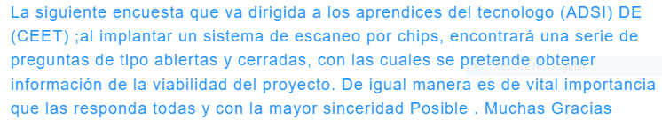
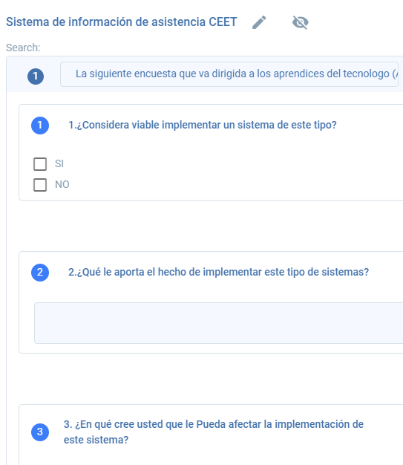
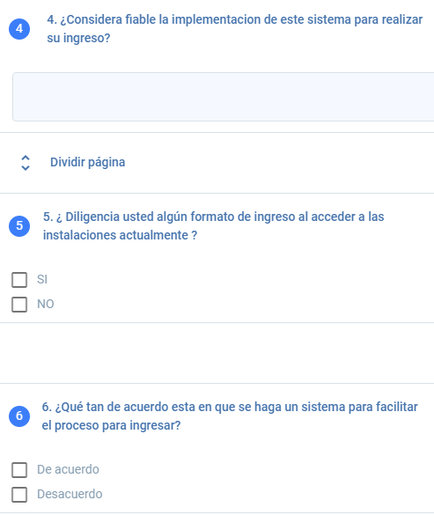
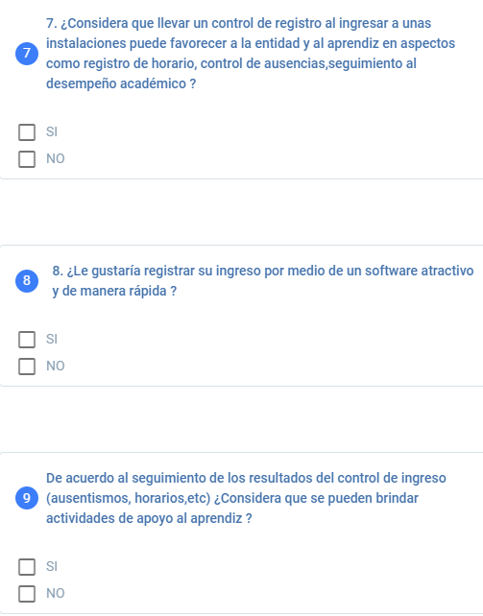
Encuesta

Slide 11
Graficación

Slide 12
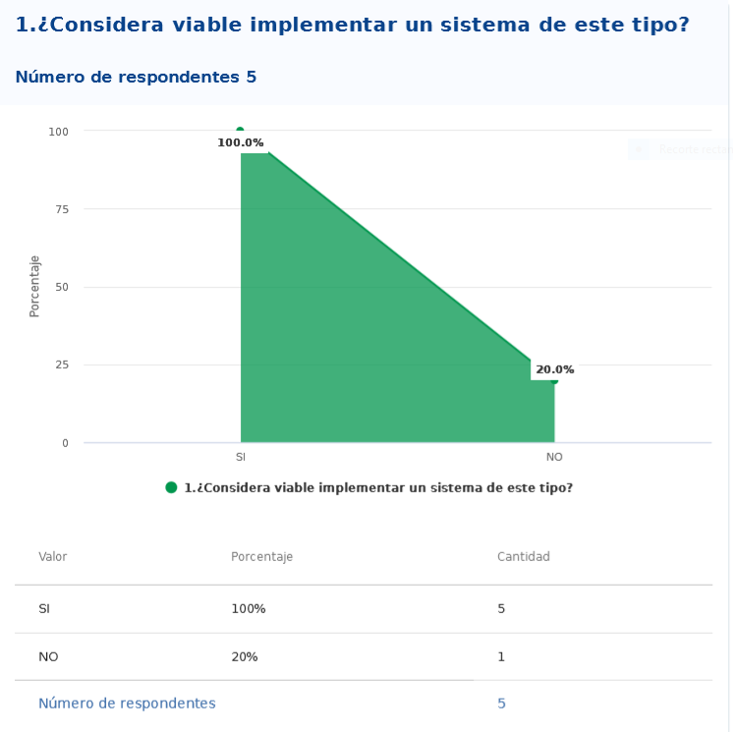
1.Pregunta

Slide 13
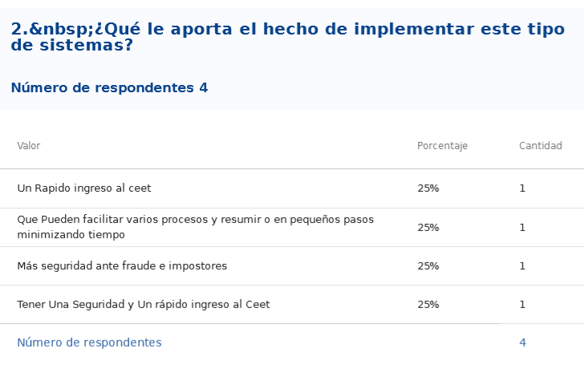
2.Pregunta

Slide 14
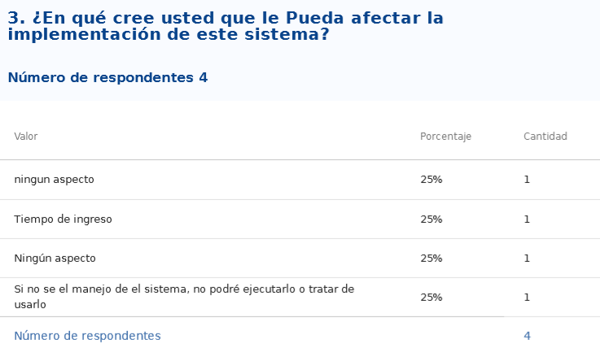
3.Pregunta

Slide 15
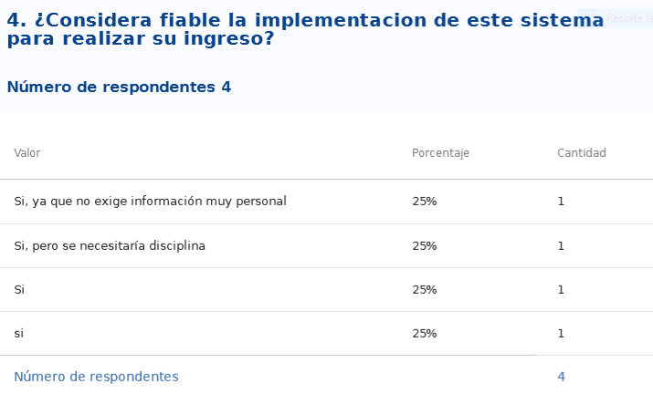
4.Pregunta

Slide 16
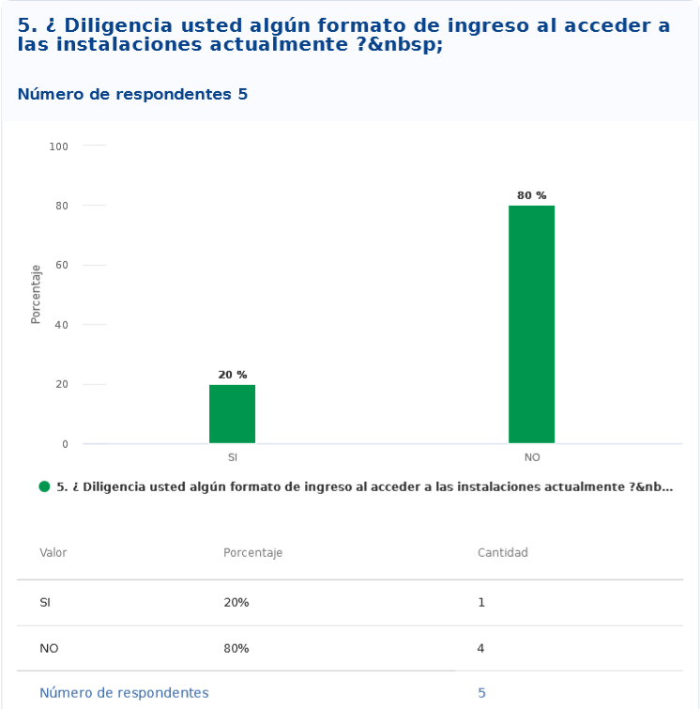
5.Pregunta

Slide 17
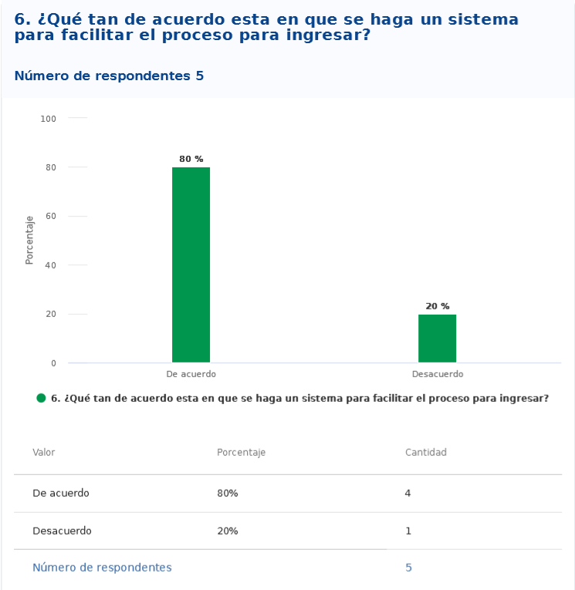
6.Pregunta

Slide 18
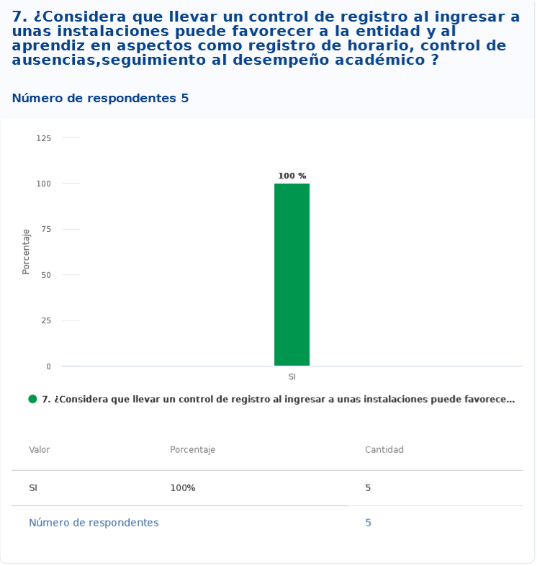
7.Pregunta

Slide 19
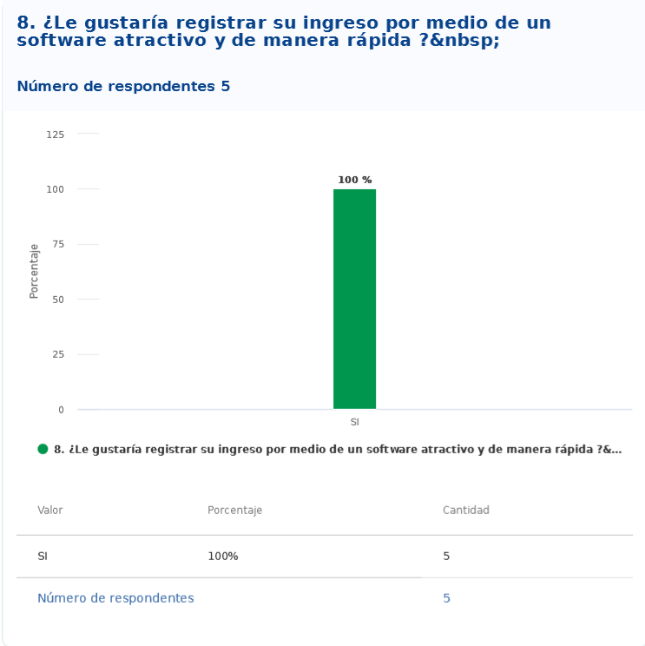
8.Pregunta

Slide 20
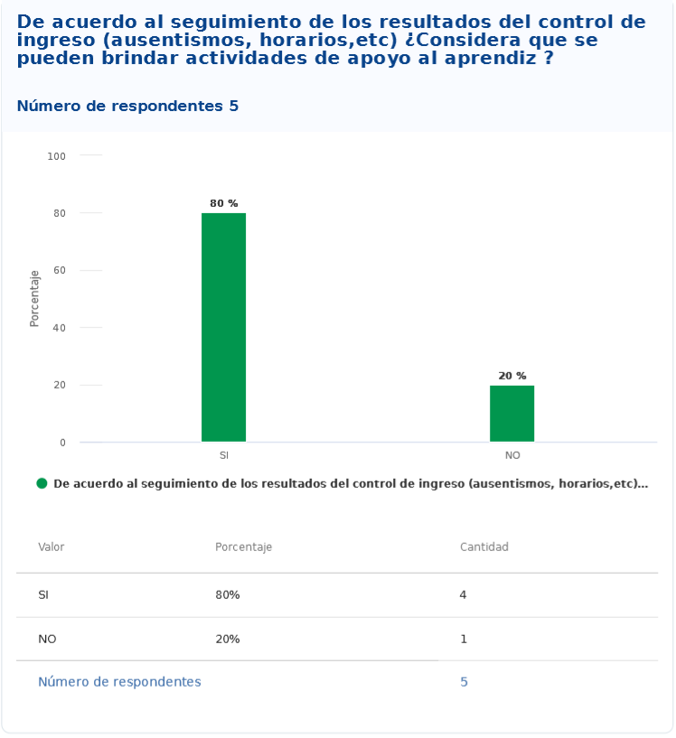
9.Pregunta

Slide 21
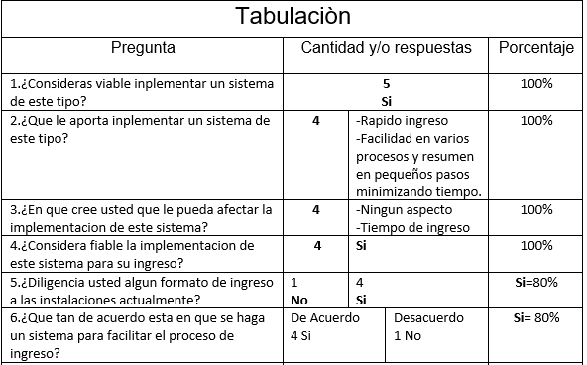
Tabulación

Slide 22
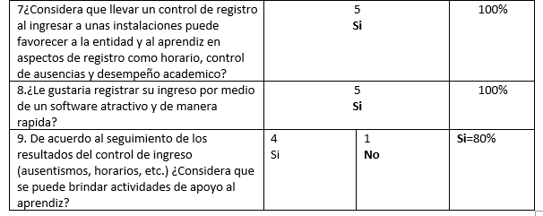

Slide 23
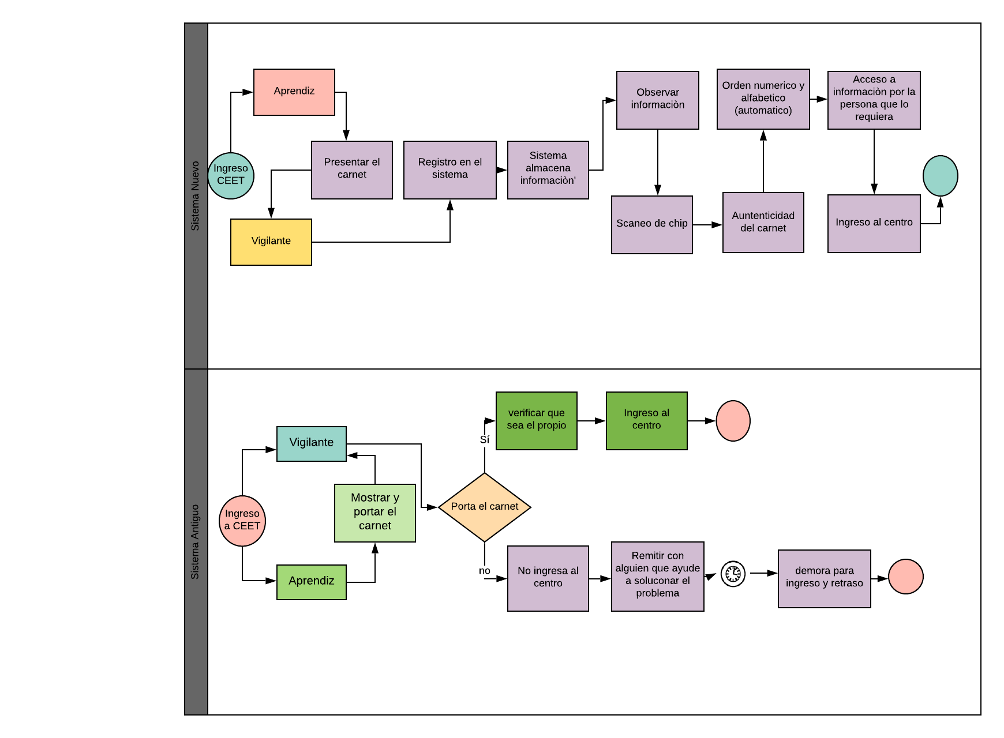
BPMN- Sistema de acceso

Slide 24
Inventario
Descripción de equipos :
2 computadores con:
Procesador core ¡5
Memoria ram de 8gb
Disco duro DE 500 gb
Sistemas operativo Windows 10
Pantalla DE “13” A “15” pulgadas
Puertos USB,bluetooth,Audio,Altavoz
Dos conexiones a internet ,una de 20 megas y otra de 30 ,megas .
Escaner de Chip

Slide 25
Historias
de uso
ID | Historia de Usuario | Descripción
HU1 | COMO: Administrador QUIERO: Realizar registro de aprendiz. PARA: Guardarlos en la base. | Realizar el registro de datos de los aprendices de (ADSI) en la base del sistema para que sea más fácil permitir el ingreso .
HU2 | COMO: Administrador QUIERO: Guardar datos de registro del aprendiz PARA: Almacenarlos en la base del sistema. | Guardar los datos del aprendiz en la base del sistema una vez registrados para que su validacion de ingreso sea mas rapida despues.
HU3 | COMO: Aprendiz QUIERO: Observar la información ingresa. PARA:permitir guardarlos o corregirlos. | Verificar la información ingresada en la base para corregirla o si no guardarla en el sistema y así mismo el aprendiz pueda observar la.
HU4 | COMO: Administrador QUIERO:Escanear el chip PARA:Validar el ingreso. | Para permitir el ingreso del aprendiz es necesario escanear el chip del carnet que servirá como soporte.

Slide 26
HU5 | COMO: Administrador QUIERO:verificar la autenticidad del carnet . PARA:Comparar la información dada con la del sistema. | verificar la autenticidad del carnet con la información que contiene y con la información dada al momento del registro.
HU6 | COMO: Administrador QUIERO:Generar un orden numérico y alfabético . PARA:Llevar un control de registro del aprendiz. | Tener un orden de registros numérico y alfabéticos de los aprendices permitirá llevar un control de los mismos.
HU7 | COMO: Administrador QUIERO: Generar un orden de información. PARA:Acceder a esta información cuando la soliciten. | Mantener un orden de la información facilitará su acceso en el momento en que un tercero requiera un informe detallado de la misma.
HU8 | COMO: Administrador QUIERO:Dar por terminado el proceso. PARA:Permitir el ingreso del aprendiz. | Luego de hacer todo el proceso de registro y validación de la información una única vez,en las siguientes veces será más fácil ya que solo será el escaneo del chip y se dará permiso para acceder al centro.

Slide 27
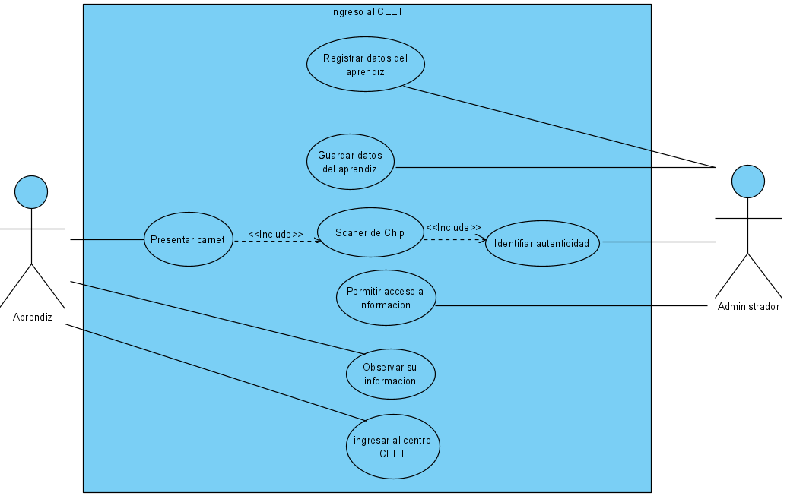
Diagrama
de
casos de uso

Slide 28
Diagrama
casos de
uso
extendido
ID Caso Uso: | CU01
Nombre Caso Uso: | Realizar registro de aprendiz
Actores: |  | Administrador
Precondiciones: |  | El administrador debe hacer un registro del aprendiz en el sistema con la información requerida.
PosCondiciones: |  | El sistema permite verificar el registro del aprendiz con el escaneo del chip del carnet.
Flujo Normal:
Flujos Alternativos: |  | No aplica.
Excepciones: |  | 3.a. En el paso 3 del Flujo Normal, si el aprendiz no ha ingresado nombre,apellido y documento: 3.a.1. El Sistema muestra los respectivos mensajes de invalidación.
Includes: |  | Ninguno
Frecuencia de Uso: |  | Una sola vez por aprendiz en todo el sistema.
Notas y Observaciones: |  | No aplica.
Paso | Actor: Administrador | Sistema
1. |  | Muestra Formulario para registrar el aprendiz
2. | Ingresa nombre, apellido y documento del aprendiz a registrar.
3. | Selecciona opción “Aceptar”
4. |  | Muestra mensaje: “Ingreso de aprendiz exitoso”

Slide 29
ID Caso Uso: | CU02
Nombre Caso Uso: | Guardar datos de registro del aprendiz
Actores: |  | administrador
Precondiciones: |  | El Administrador debio ingresar su información previamente.
PosCondiciones: |  | El sistema debió mostrar la información digitada por el administrador del aprendiz para guardarla .
Flujo Normal:
Flujos Alternativos: |  | 3a. En el paso 3 del Flujo Normal, si no esta bien la información: Sistema muestra mensaje “cancelar y corregir ”.
Excepciones: |  | No Aplica
Includes: |  | Ninguno
Frecuencia de Uso(mínima): |  | 10 veces al día,pero una sola vez por aprendiz
Notas y Observaciones: |  | No aplica
Paso | Actor:Administrador | Sistema
1. |  | Muestra interfaz de la información solicitada a guardar .
2. | revisar información inscrita
3. | Selecciona la opción “Aceptar”.
4. | . | Muestra los datos almacenados correctamente.

Slide 30
ID Caso Uso: | CU03
Nombre Caso Uso: | Presentar el carnet
Actores: |  | Aprendiz
Precondiciones: |  | El aprendiz presenta su carnet estudiantil para ser identificado por el lector del chip
PosCondiciones: |  | El sistema debe mostrar la información guardada previamente por el administrador al ser escaneado el chip.
Flujo Normal:
Flujos Alternativos: |  | 1.a Carnet incorrecto o no portar el carnet ,no permite su ingreso
Excepciones: |  | No aplica
Includes: |  | Ninguno
Frecuencia de Uso(mínima): |  | 10 veces como (minimo ) 1 sola vez por cada aprendiz registado
Notas y Observaciones: |  | No aplica
Paso | Actor:Aprendiz | Sistema
1. | Muestra el carnet
2. |  | Scaner de chip
3. |  | Muestra relación del carnet con la de la base de datos.
4 | Muestra mensaje “Ingreso exitoso”

Slide 31
ID Caso Uso: | CU04
Nombre Caso Uso: | Escanear el chip
Actores: |  | aprendiz,administrador
Precondiciones: |  | El administrador debió autenticarse en sistema como administrador de manera correcta.
PosCondiciones: |  | El sistema debe escanear el chip y relacionarlo con la información de aprendizaje de manera correcta,según la información guardada previamente. el sistema debe generar soluciones rápidas en caso de bloqueo
Flujo Normal:
Flujos Alternativos: |  | No aplica
Excepciones: |  | 1a.En el paso 1 del flujo normal,si el aprendiz no porta el carnet : el sistema :no permite el ingreso al centro
Includes: |  | Ninguno
Frecuencia de Uso(mínima): |  | 10 veces al día,1 vez por aprendiz.
Notas y Observaciones: |  | Es importante que el aprendiz porte su carnet para permitir su ingreso .
Paso | Actor: Aprendiz | Sistema
1. | Muestra el carnet.
2. |  | Escaneo del chip.
3. |  | Relaciòn de la informaciòn digitada, con el aprendiz.
4. |  | Validaciòn de ingreso

Slide 32
ID Caso Uso: | CU05
Nombre Caso Uso: | Identificar autenticidad
Actores: |  | aprendiz,administrador
Precondiciones: |  | El administrador debió autenticarse en el sistema como administrador de manera correcta.
PosCondiciones: |  | El sistema debe escanear el chip para observar su autenticaciòn y relacionarlo con la informacion de aprendiz de manera correcta,segun la informacion guardada .
Flujo Normal:
Flujos Alternativos: |  | 3a. En el paso 3 del Flujo Normal,si el carnet no es de quien lo porta 2 No se permite el ingreso
Excepciones: |  | No aplica.
Includes: |  | Ninguno
Frecuencia de Uso(mínima): |  | 10 veces al día,1 vez por aprendiz registrado
Notas y Observaciones: |  | No aplica
Paso | Actor: Aprendiz | Sistema
1. | Mostrar el carnet
2. |  | Escanea el chip,verifica información con la del sìstema
3. |  | Verifica si el que lo porta es el dueño
4. |  | Permitir ingreso al centro

Slide 33
ID Caso Uso: | CU06
Nombre Caso Uso: | permitir acceso a la informaciòn
Actores: |  | Administrador
Precondiciones: |  | El administrador debió autenticarse en sistema como administrador de manera correcta.
PosCondiciones: |  | El sistema debe permitir el acceso a esta información por la persona que lo requiera.
Flujo Normal:
Flujos Alternativos: |  | 3a. En el paso 3 del Flujo Normal,si no se tiene un control de la informaciòn. 2 el sistema genera información errada.
Excepciones: |  | No aplica.
Includes: |  | Ninguno
Frecuencia de Uso(mínima): |  | 10 veces al día,1 vez por aprendiz registrado
Notas y Observaciones: |  | Se debe estar revisando la información almacenada en el sistema referente a los aprendices que ingresen, permanezcan o deserten para llevar un mejor control de la informaciòn.
Paso | Actor: Administrador | Sistema
1. | Información guardada del registro.
2. |  | Generar un orden numèrico y alfabètico de todo los registros.
3. |  | Llevar un control de la informaciòn
4. |  | Permitir acceso de esta información a quien la requiera.

Slide 34
ID Caso Uso: | CU07
Nombre Caso Uso: | Observar información
Actores: |  | Aprendiz
Precondiciones: |  | El aprendiz tiene derecho a observar su información y verificar si es correcta o si es necesario cambiarla.
PosCondiciones: |  | El sistema debe generar la información que quiere observar el aprendiz. El sistema debe permitir cambiar al administrador la información de aprendiz si así lo quiere.
Flujo Normal:
Flujos Alternativos: |  | 2a. En el paso 3 del Flujo Normal,si no se observa la información ingresada y esta no es correcta hace que tenga problemas de ingreso en siguientes ocasiones. 4.Cambiar la información necesaria errónea o está ocasionará problemas
Excepciones: |  | No aplica.
Includes: |  | Ninguno
Frecuencia de Uso(mínima): |  | 10 veces al día,1 vez por aprendiz registrado
Notas y Observaciones: |  | Tener en cuenta la información almacena (Correcta)
Paso | Actor: Aprendiz | Sistema
1. | mostrar carnet
2. |  | Generar la información del aprendiz
3. | verificar información
4. |  | Cambiar información

Slide 35
ID Caso Uso: | CU08
Nombre Caso Uso: | Ingreso al centro
Actores: |  | Administrador
Precondiciones: |  | El administrador debió hacer un registro del aprendiz en el sistema anteriormente y de manera correcta .
PosCondiciones: |  | El sistema debe permitir el ingreso del aprendiz si realizo un proceso de registro,y escaneò con éxito .
Flujo Normal:
Flujos Alternativos: |  | 2a. En el paso 2 del Flujo Normal,si no generó información verídica 2 No se permite el ingreso
Excepciones: |  | No aplica.
Includes: |  | Ninguno
Frecuencia de Uso(mínima): |  | 10 veces al día,1 vez por aprendiz registrado
Notas y Observaciones: |  | No aplica
Paso | Actor: Aprendiz | Sistema
1. | Realizar registro
2. |  | Guardar,ordenar informaciòn
3. |  | escaneo y autenticidad del chip y carnet
4. |  | Permitir ingreso

Slide 36
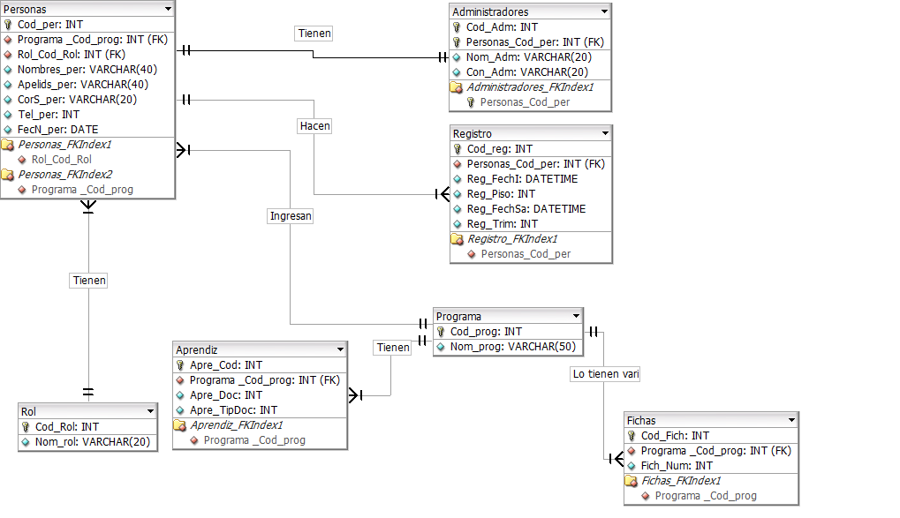
Modelo Entidad Relación Crow’s foot

Slide 37
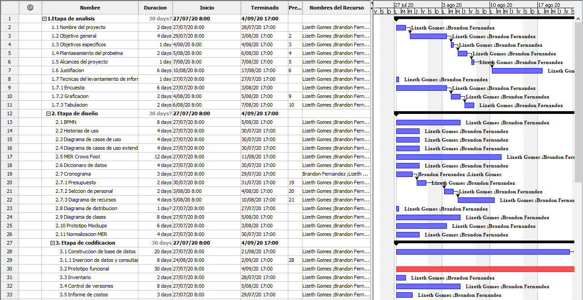
Cronograma

Slide 38
Diccionario de datos
Personas
Nombre de columna | Tipo de dato | Llave primaria | NotNull | Banderas | Valor predeterminado | Commentarios | Autoincrementando
Cod_reg | ENTERO | PK | NN |  |  | En este espacio se tendrá un código de referencia de cada persona para que no se hallen problemas con el sistema ,es un campo requerido.
Personas_Cod_per | ENTERO |  | NN |  |  | Este campo tiene relación entre las tablas registro y personas_Cod_per
FechI_reg | DATETIME |  | NN |  |  | Este campo esta diseñado para llenarlo con la fecha y hora de ingreso.
Salo_reg | INT |  | NN |  |  | En ese campo se debe ingresar el salón al que pertenece la persona
Piso_reg | ENTERO |  | NN |  |  | El espacio está diseñado para ingresar el piso al que debe dirigirse el que se está registrando.
Evidencia completa del diccionario:
https://docs.google.com/document/d/1pG6yK53tR7wZC7kXWZbpfzX4hiNoysElXQW0RicwexY/edit?usp=sharing

Slide 39
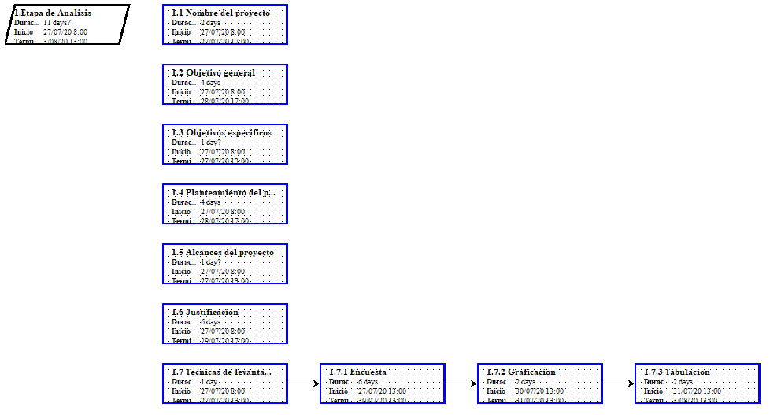
Recursos

Slide 40
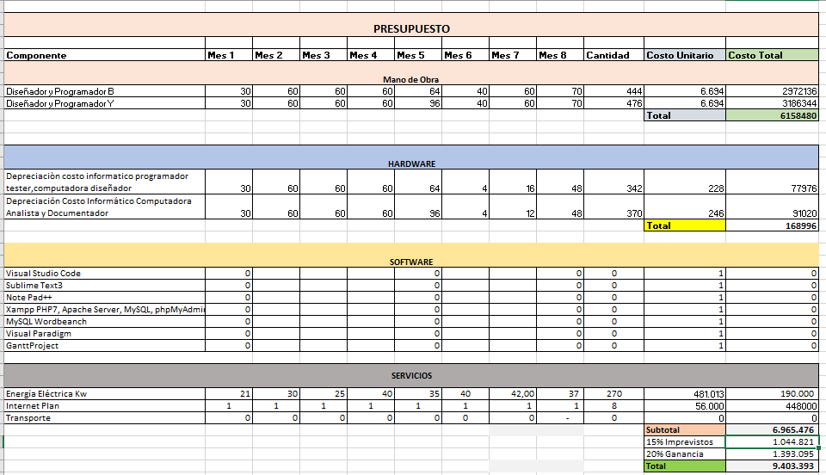
Presupuesto

Slide 41
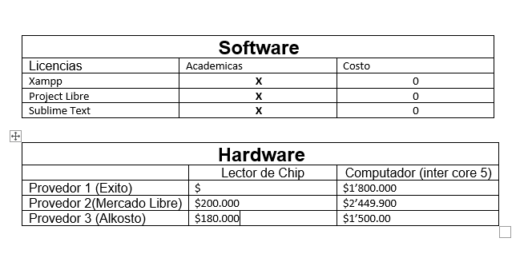
Presupuesto

Slide 42
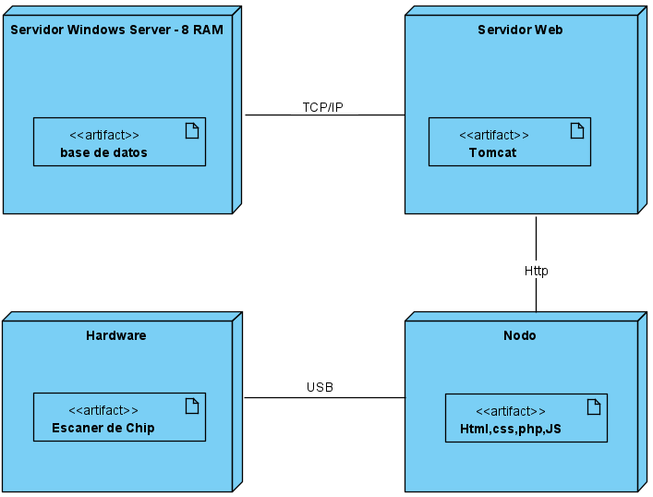
Diagrama distribución de uso servidor Windows

Slide 43
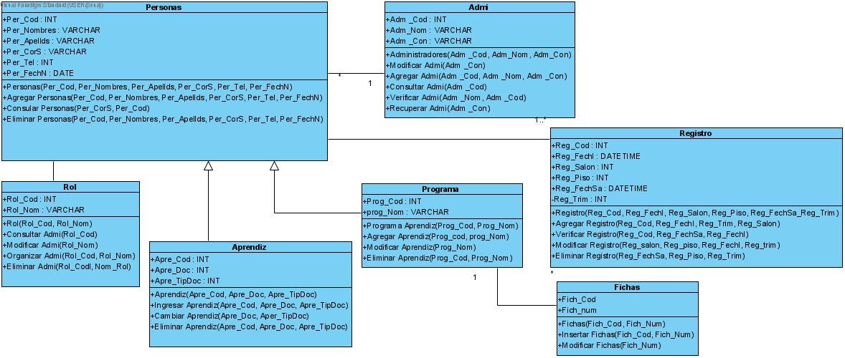
Diagrama de clases

Slide 44
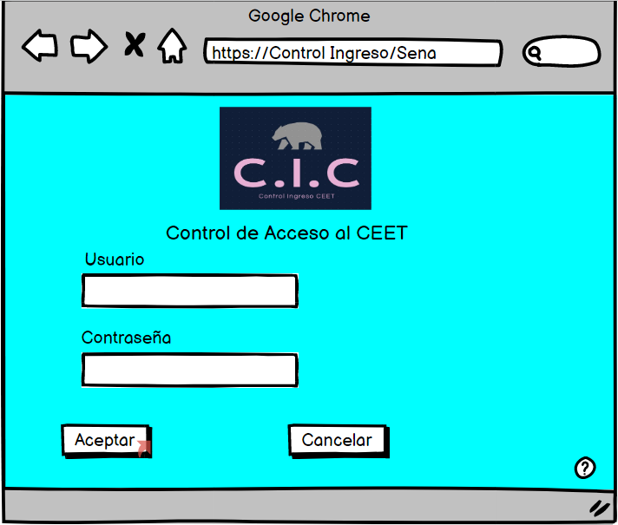
Mockups

Slide 45
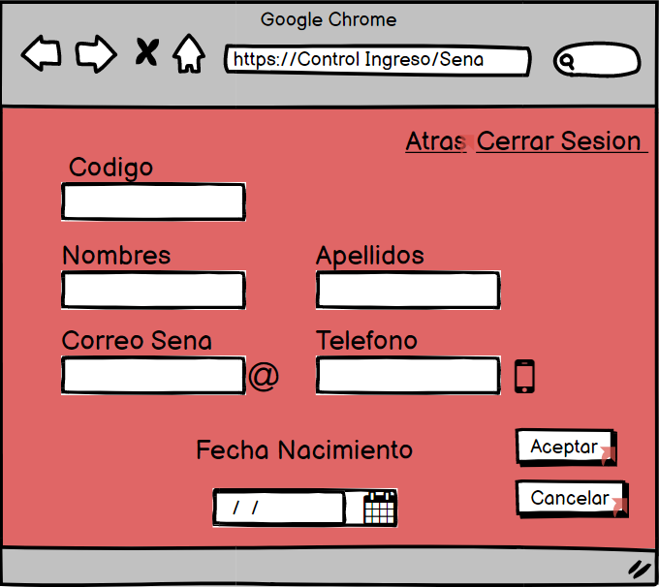
Mockups

Slide 46
Normalización del modelo entidad relación
Tabla : Personas Llave Primaria : Codigo personas
Primera Forma Normal |  | Segunda Forma Normal |  | Tercera Forma Normal
SI | NO | SI | NO | SI | NO
X |  | X
Enlace de informe de normalización completa:
https://docs.google.com/document/d/1OzzZTEnmdG8NzKjz_qF2avdukaWAvmEQHpMMFfsLAXg/edit?usp=sharing

Slide 47
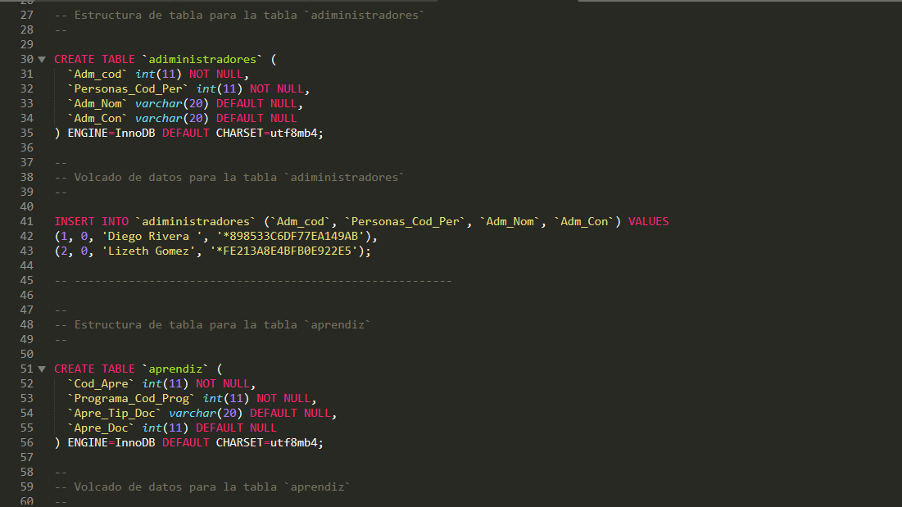
Base de datos

Slide 48
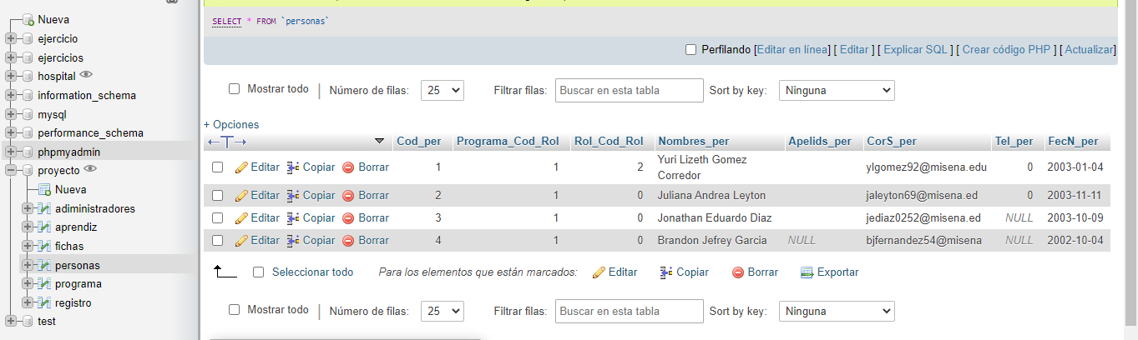
Inserción de datos

Slide 49
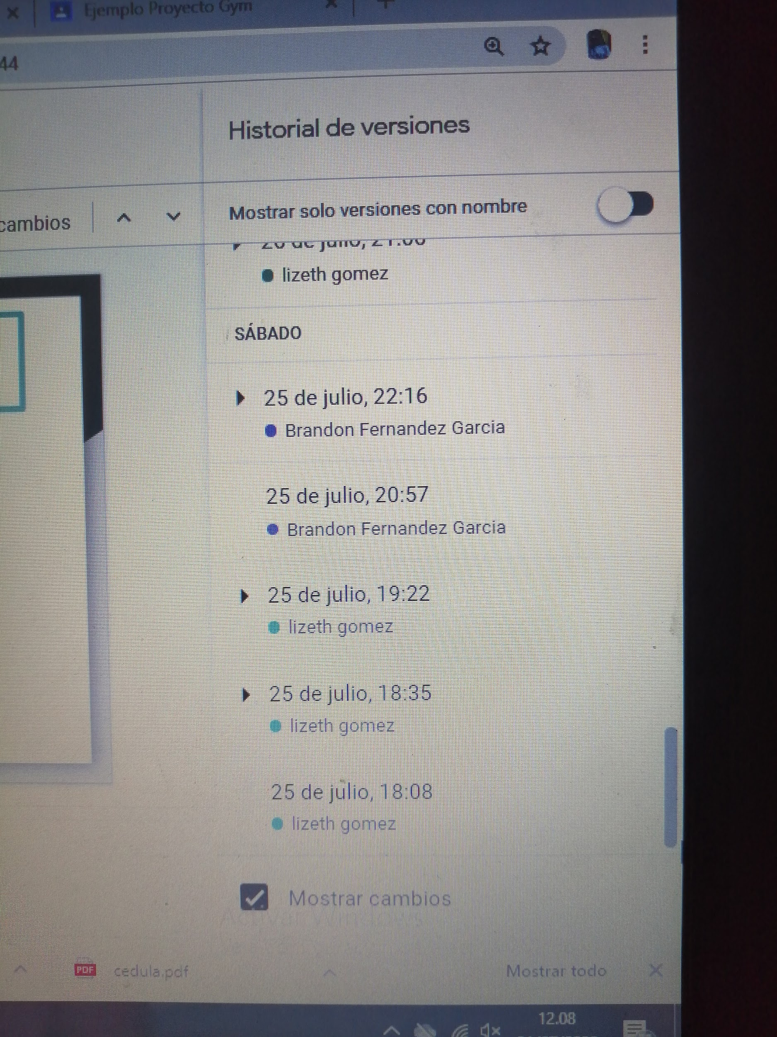
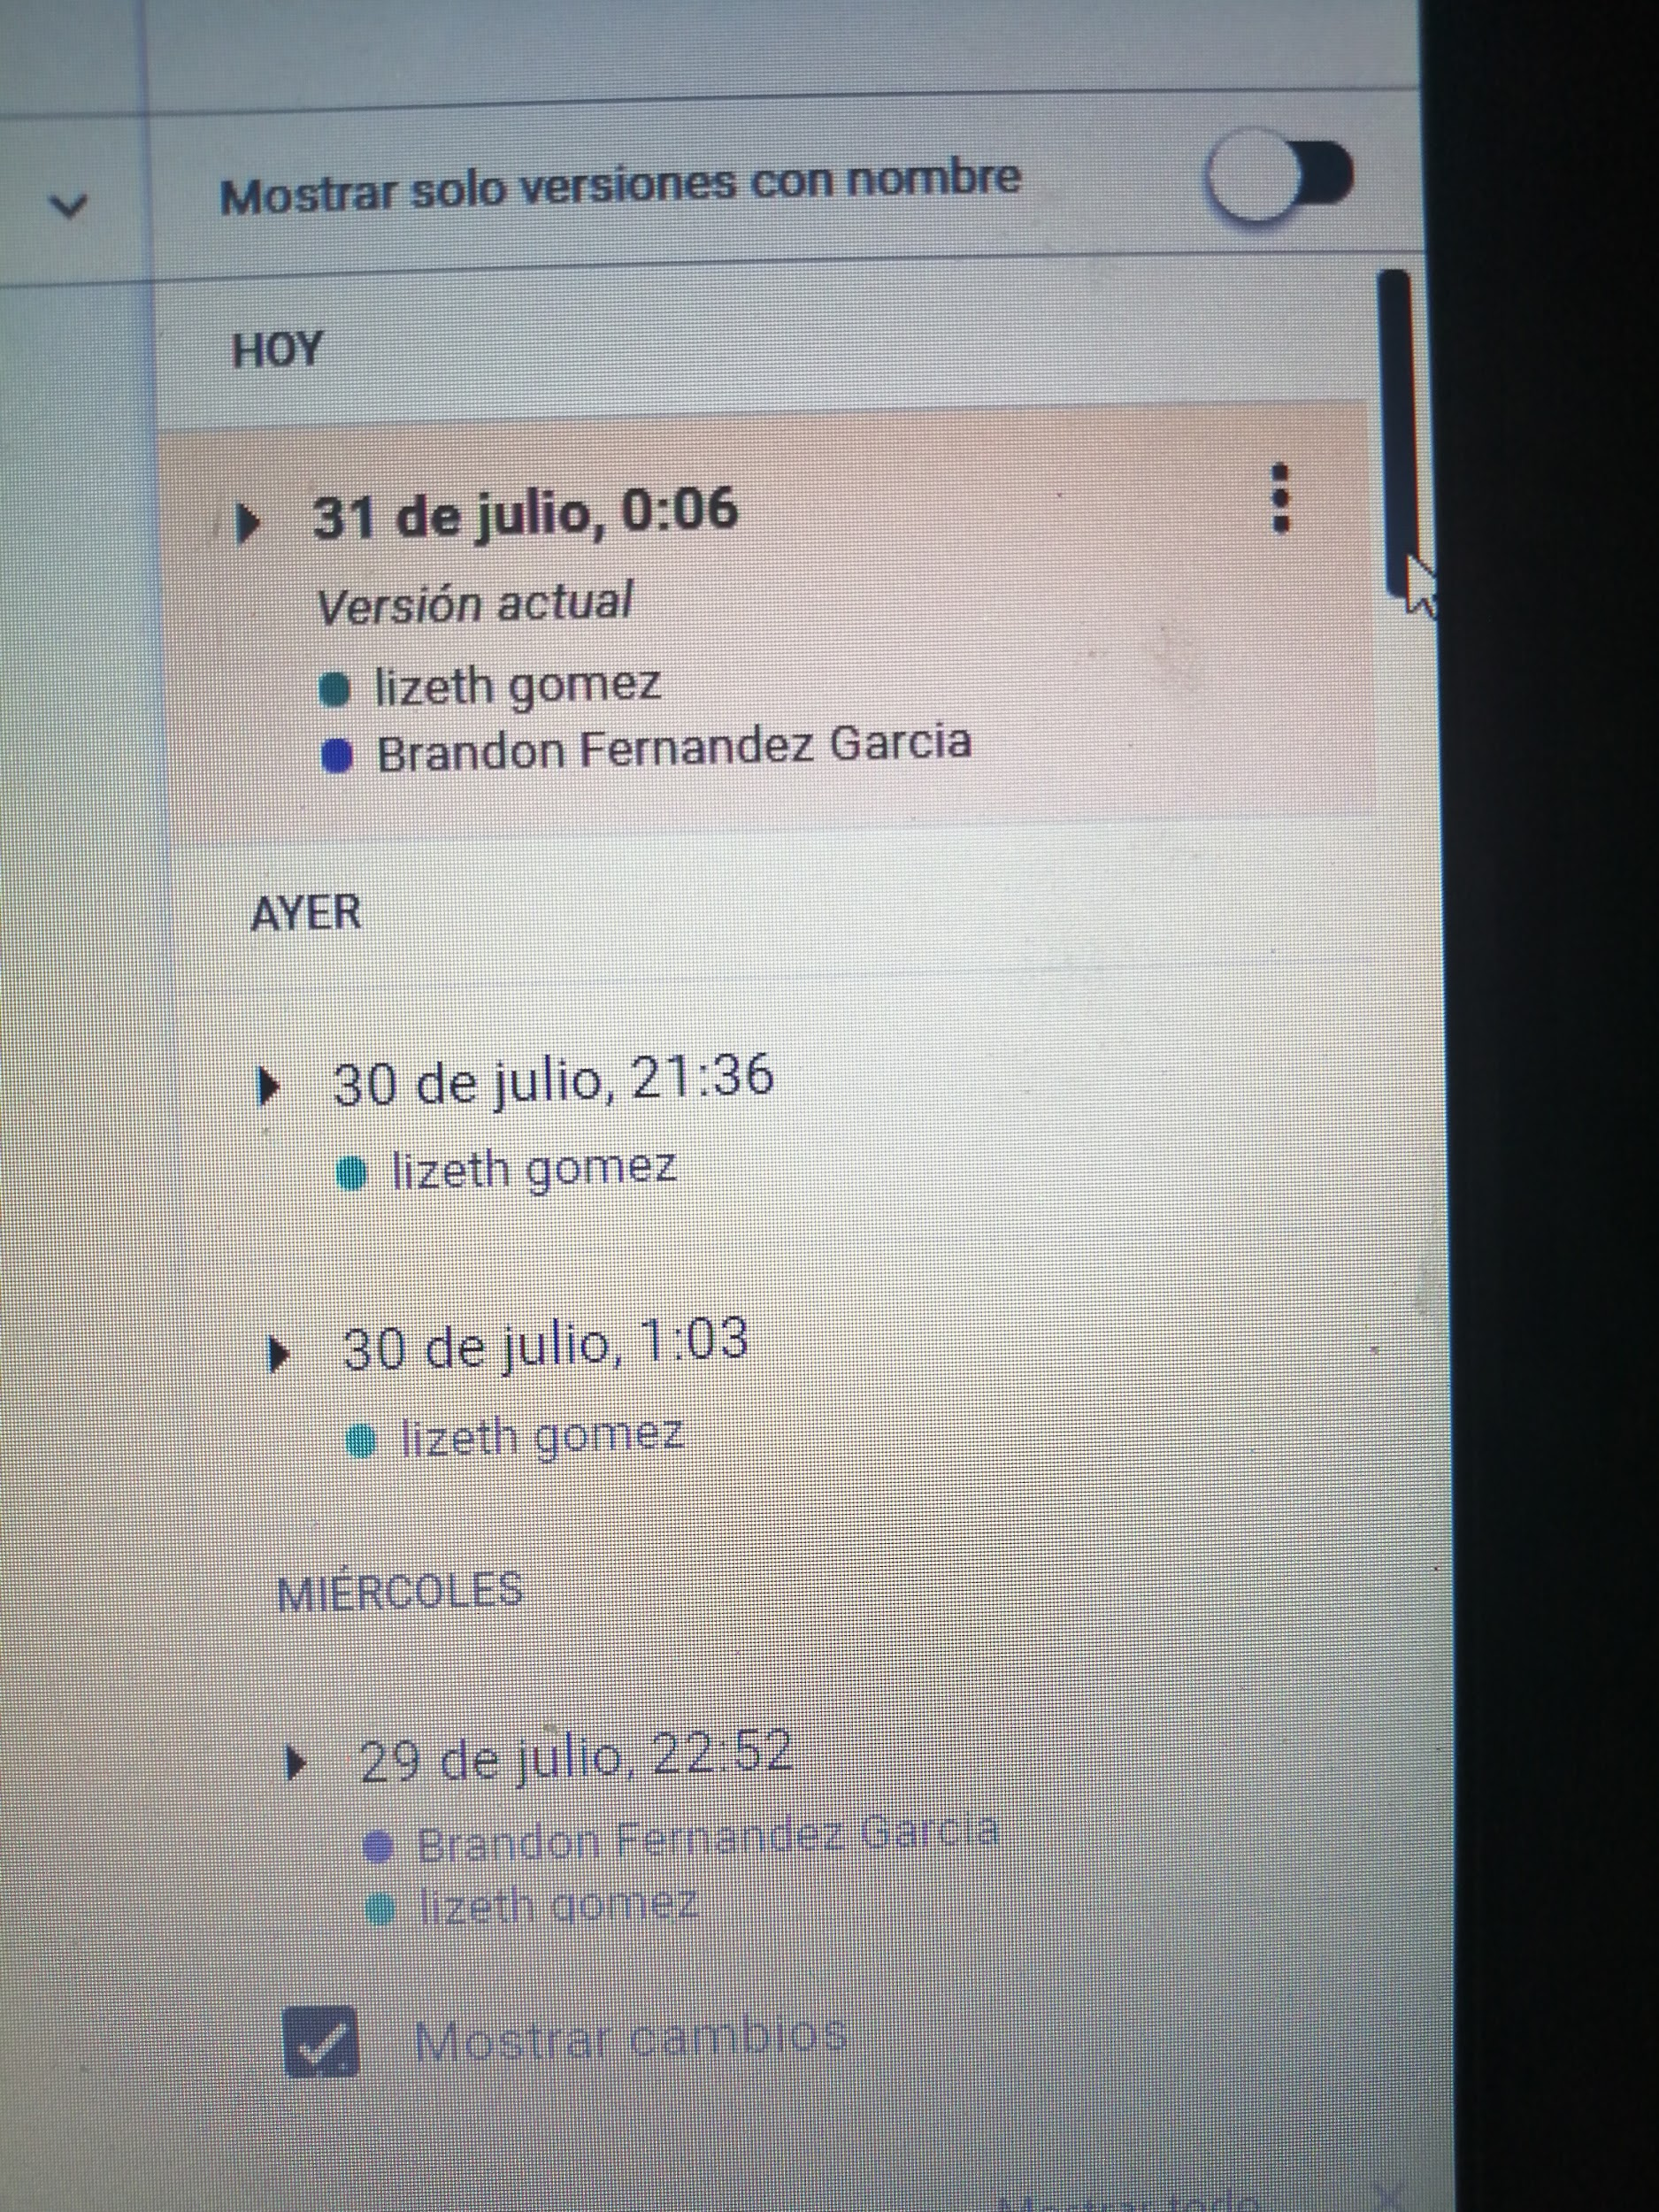
1er Control de versiones: Google Drive

Slide 50
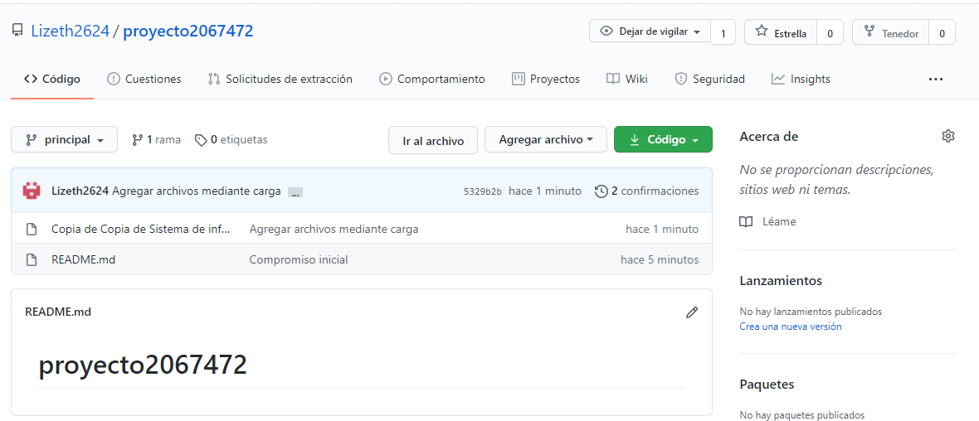
Versionamiento

Slide 51
¡Gracias!

